Slide 1
zeep

Slide 5
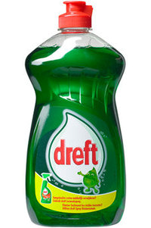

Slide 6
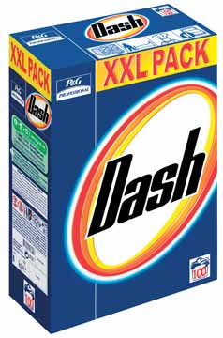

Slide 7
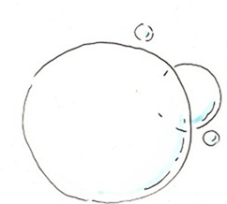
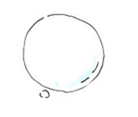
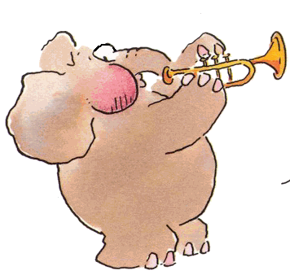
m
t
s
oe
aa
oo
b
e
k
p
ee
i
n
a
v
r

Slide 8
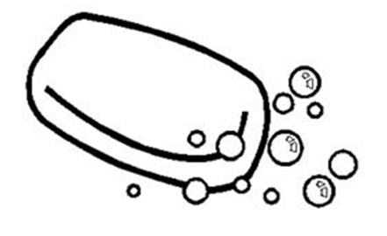
mees
pijn
kijk
mes
rijk
rij
zes
koek
maan
dik

Slide 9
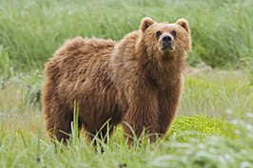
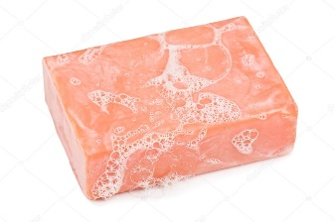
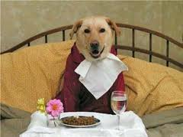
zeep
zeer
zeem
zee
rijm
rijp
rijk
rijs
boem
boer
boek
beer
been
been
beet
ver
veer
voer
vaar

Slide 10
